Slide 1


微信服务号优化项目启动&评审
网络金融部
2019年4月

Slide 2
会议议题
项目范围
项目日程计划
UE及UI设计
架构设计
开发过程管理
Q&A

Slide 3
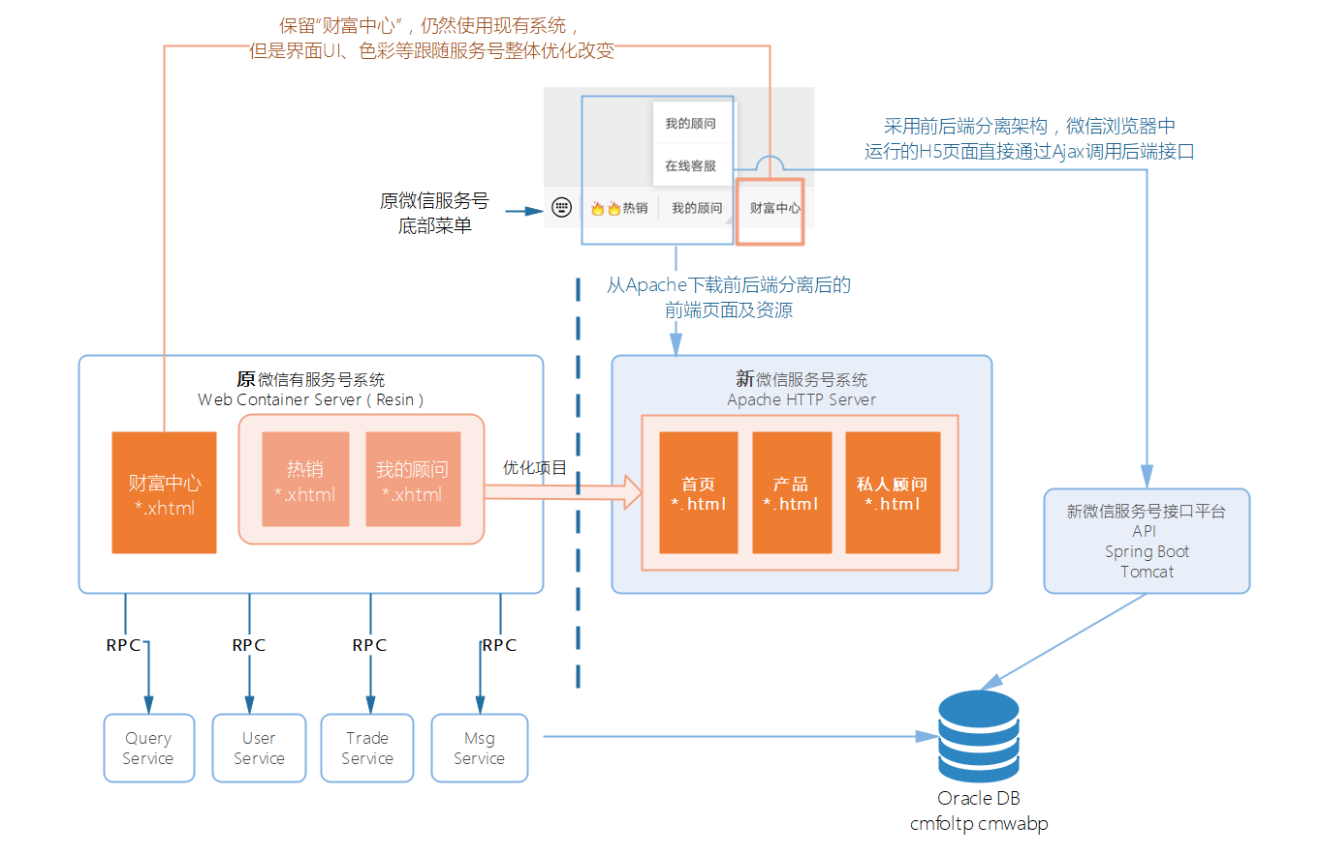
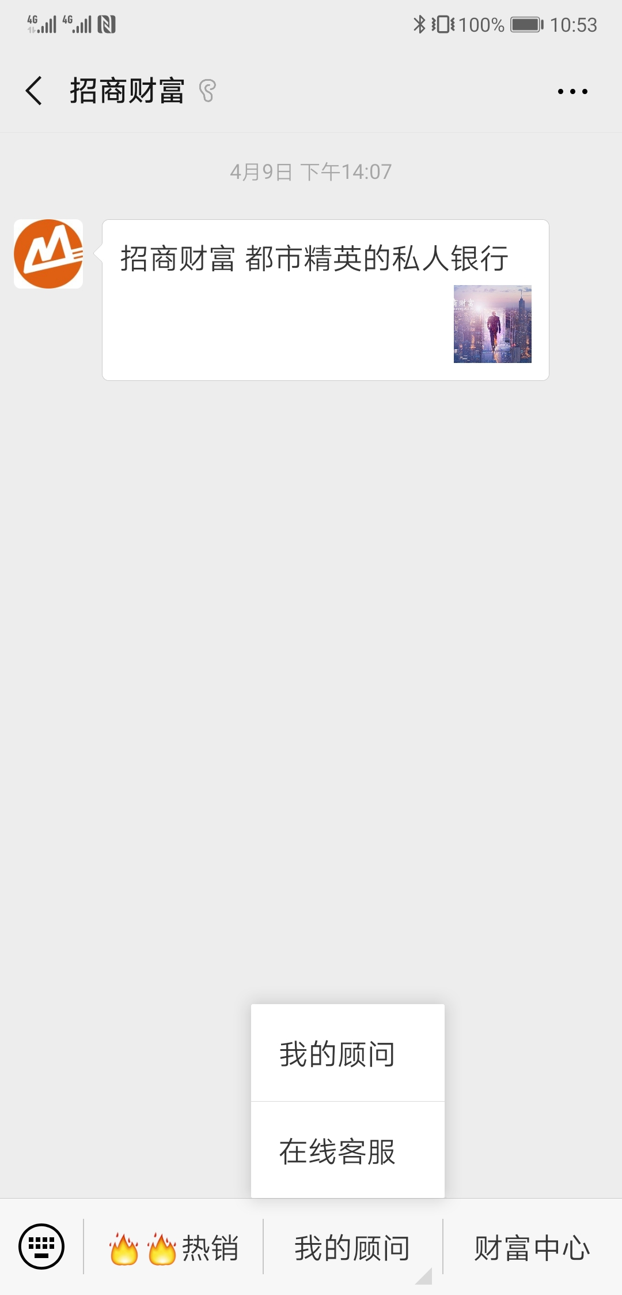
项目范围
本期MVP包括内容
除“我的”以外的全部页面，
含“首页”、“产品”、“理财顾问”、“持仓”，以及MGM、合格投资者认定等已经上线需求在内。

Slide 4
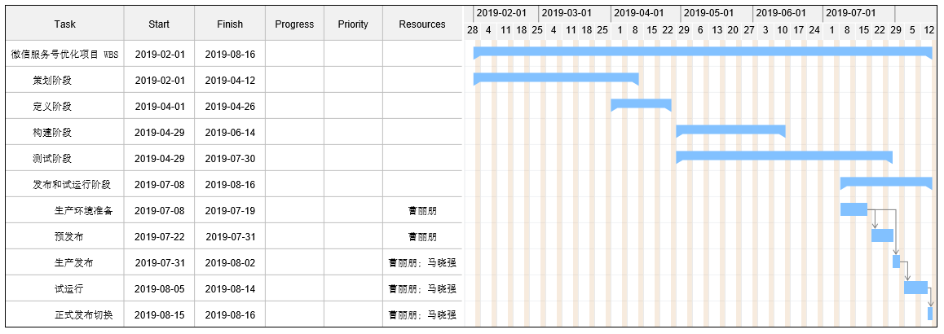
项目日程计划
根据项目范围及目标，拆解任务形成WBS，而后评估工作量、分配资源形成项目日程计划

Slide 5
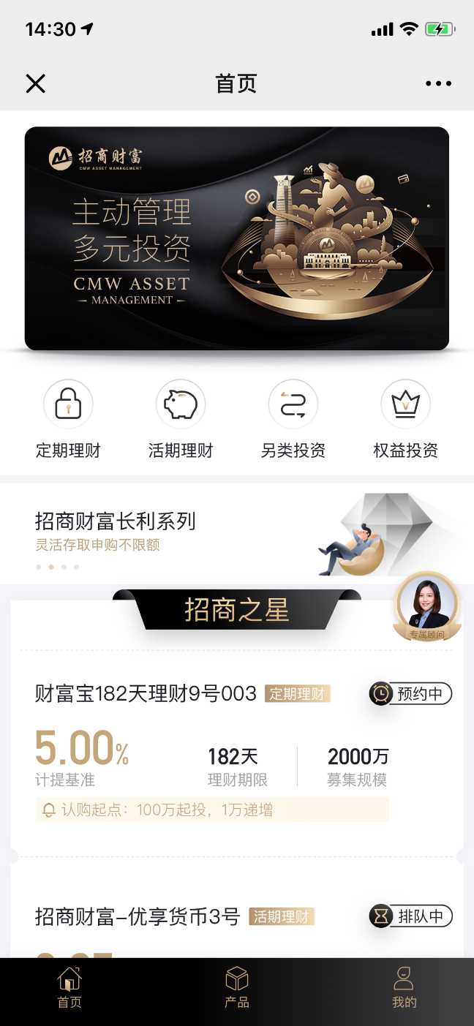
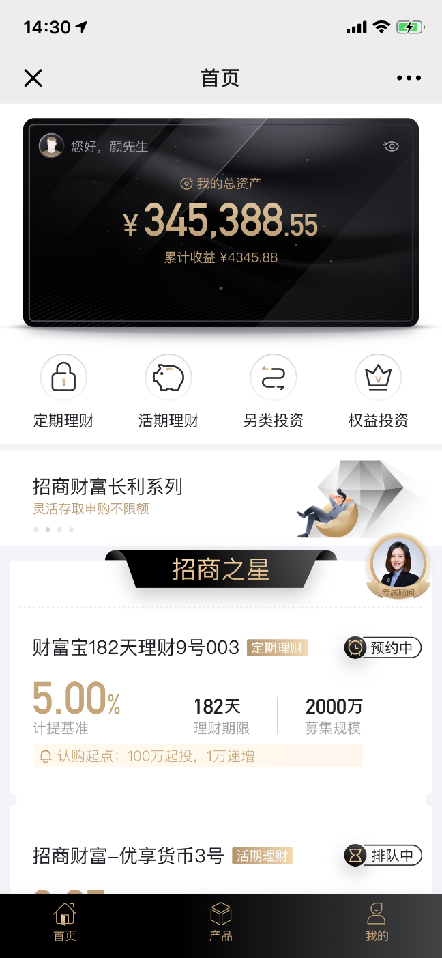
UX设计
重新设计微信服务号整体色彩及视觉效果

Slide 6
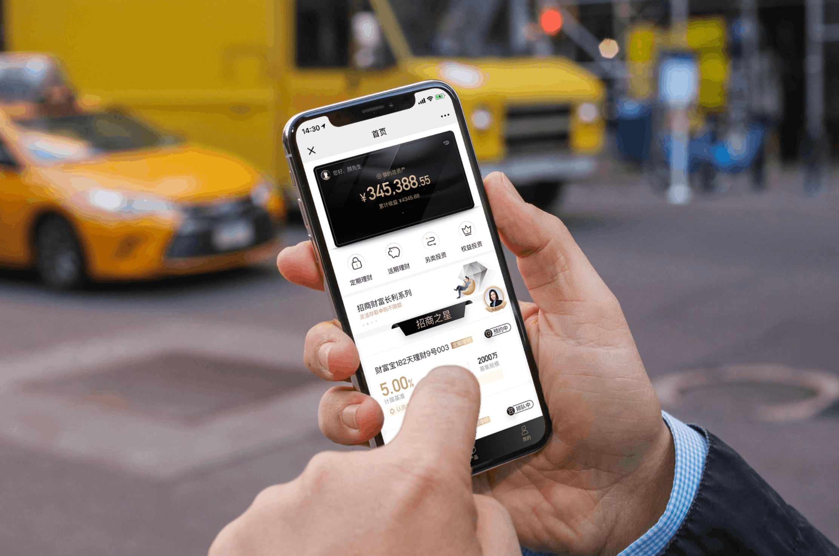
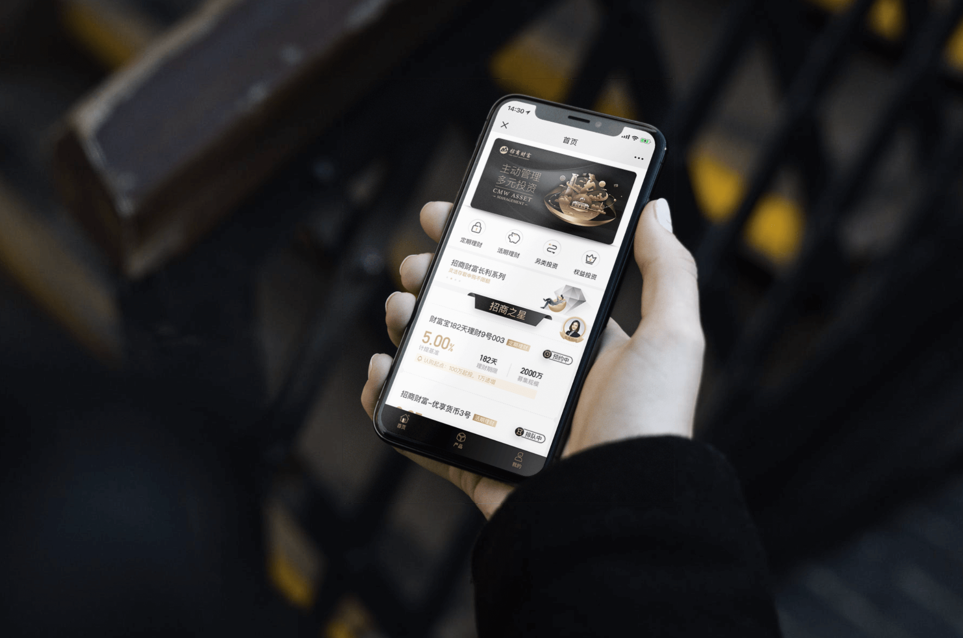
UX设计

Slide 7
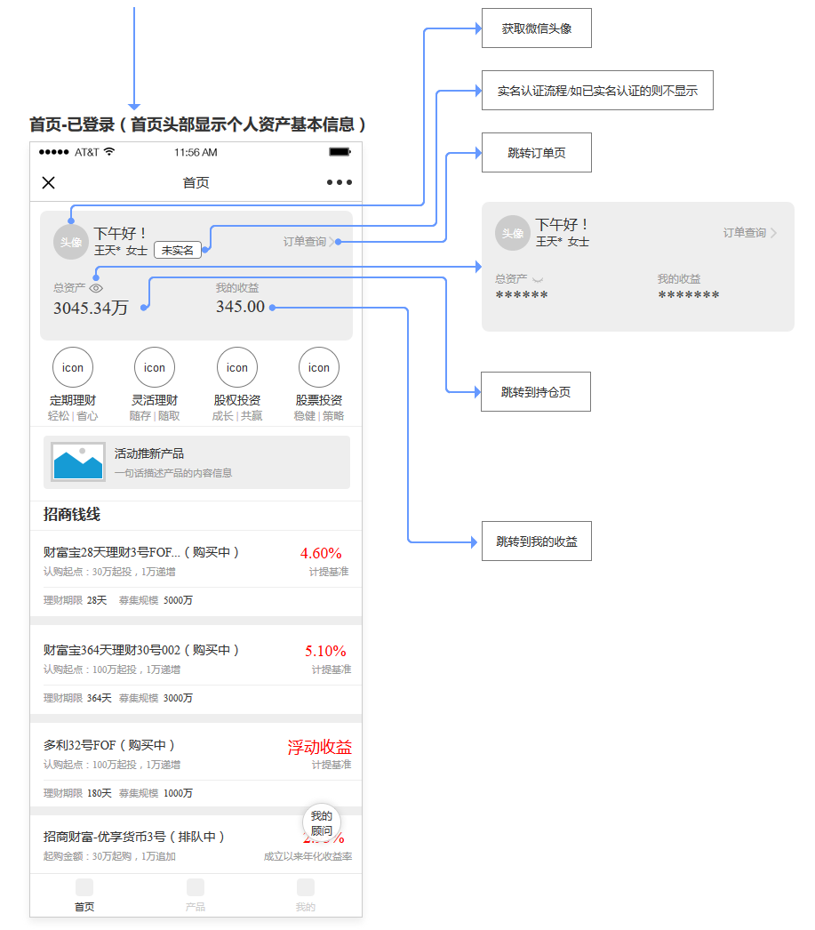
UX设计
对微信服务号用户体验进行优化设计
首页重新设计，给人耳目一新的体验；
产品分类重新设计；
从注册登录开始，整体交易流程及环节之间的衔接，重新设计；
增加客户持仓，围绕持仓的产品进行申赎操作；订单功能回归本源；
大量的细节优化。

Slide 8
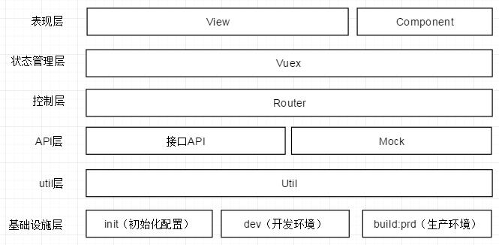
系统架构设计——前端MPA架构
前端及后端系统架构设计是本次优化项目重点之一
本项目采用前后端分离架构，相比原有电商系统，进行了较大规模的改造。从架构，到业务逻辑实现，除数据库中开发的存储过程以外，都进行了重新开发。

Slide 9
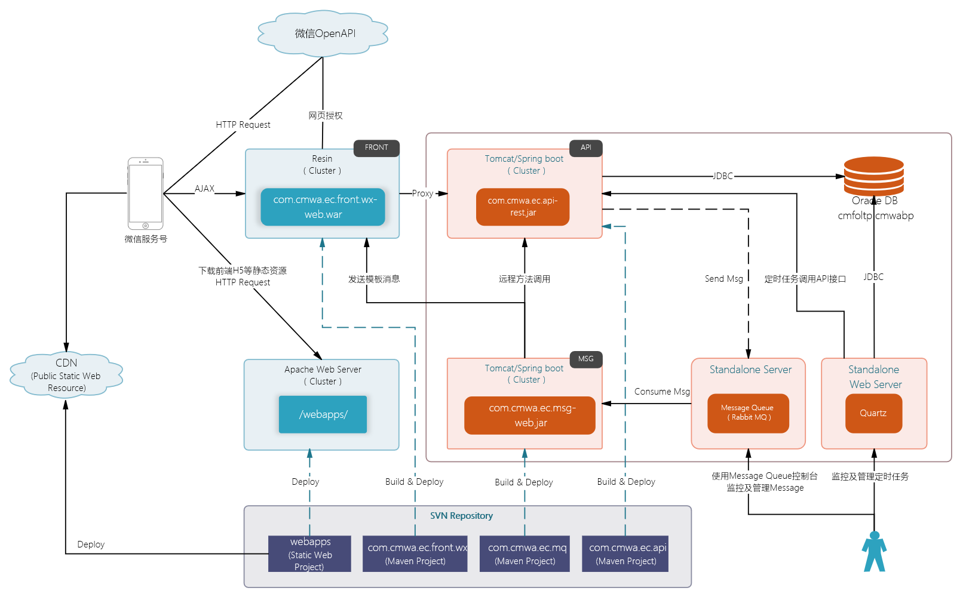
系统架构设计——后端接口平台架构
前端及后端系统架构设计是本次优化项目重点之一
本项目采用前后端分离架构，相比原有电商系统，进行了较大规模的改造。从架构，到业务逻辑实现，除数据库中开发的存储过程以外，都进行了重新开发。

Slide 10
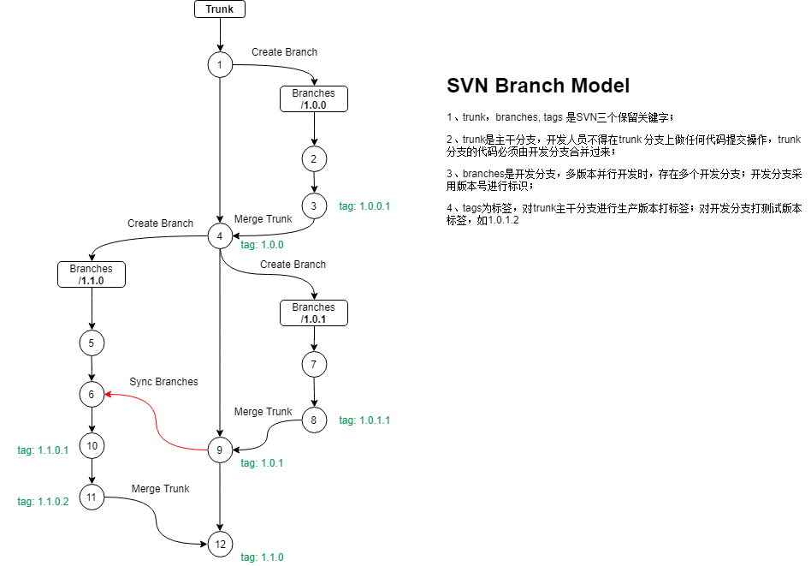
开发过程管理
SVN Branch Model

Slide 11
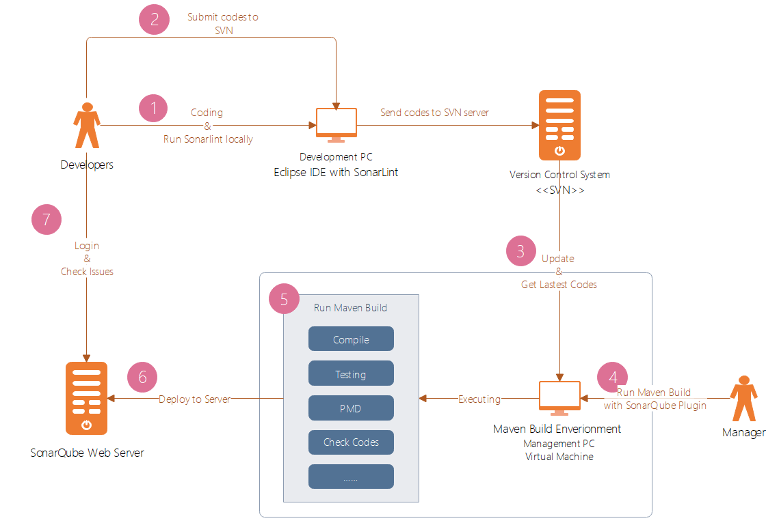
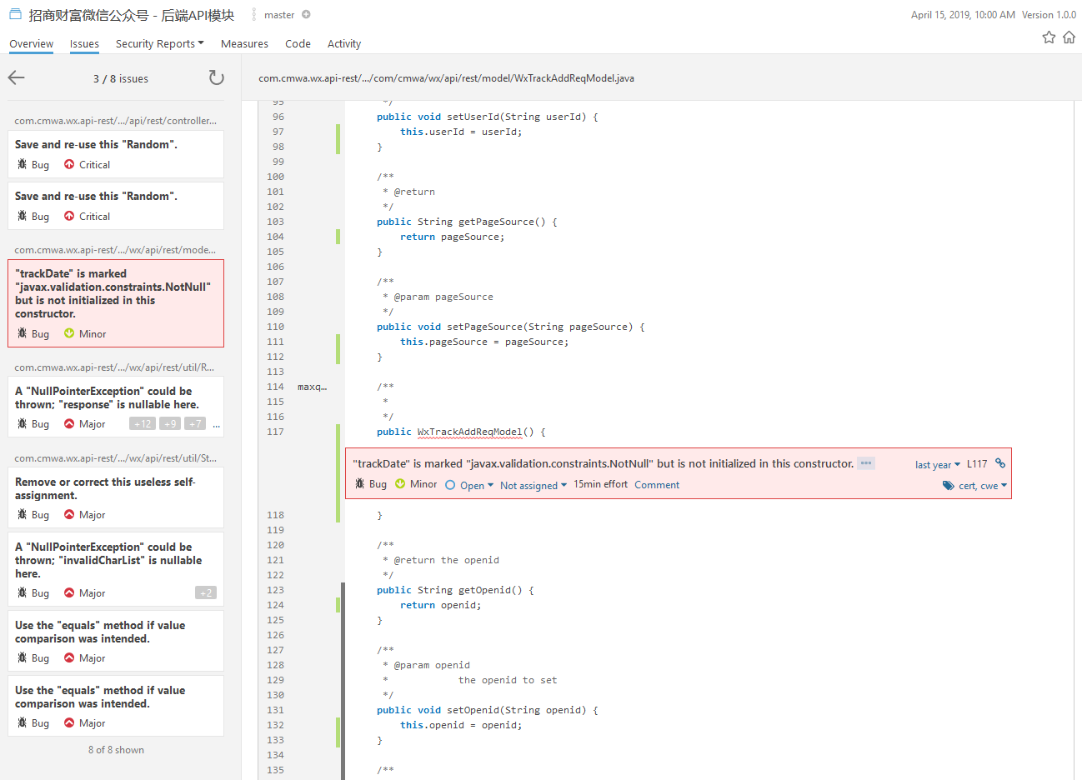
开发过程管理
Continuous Inspect ——集成自动化测试报告、静态代码检查以及团队协作功能

